Slide 1
Sistemas de Inteligencia Artificial
Trabajo Práctico Especial 1
Métodos de búsqueda No informados e Informados
Grupo 9:
Juan Godfrid
Agustina Osimani
Constanza De Rienzo
Pablo Radnic

Slide 2
Simple Squares
Elementos del juego:
Cuadrados
Objetivos
“Changers”

Slide 3
Métodos de Búsqueda No Informados

Slide 4
Algoritmos
BFS
DFS
IDDFS

Slide 5
BFS
BFS | Success | Solution Depths | Solution Costs | Expanded Nodes | Analyzed Nodes | Frontier Nodes | Times
level_3 | TRUE | 17 | 17 | 828 | 1679 | 222 | 24ms
gameaboutsquares_com_level_14 | TRUE | 8 | 8 | 147 | 228 | 113 | 3ms
dfs_worst_case | TRUE | 5 | 5 | 239 | 517 | 679 | 10ms
stress_problem | TRUE | 51 | 51 | 17258 | 45464 | 649 | 1s:285ms
level_1 | TRUE | 7 | 7 | 101 | 167 | 9 | 4ms
stress_problem_2 | TRUE | 41 | 41 | 91462 | 237684 | 390 | 14s:787ms
level_2 | TRUE | 9 | 9 | 683 | 1306 | 251 | 24ms
gameaboutsquares_com_level_13 | TRUE | 10 | 10 | 456 | 790 | 274 | 11ms

Slide 6
DFS
DFS | Success | Solution Depths | Solution Costs | Expanded Nodes | Analyzed Nodes | Frontier Nodes | Times
level_3 | TRUE | 19 | 19 | 129 | 281 | 17 | 8ms
gameaboutsquares_com_level_14 | TRUE | 12 | 12 | 90 | 143 | 11 | 6ms
dfs_worst_case | FALSE | null | null | null | null | null | 22m:24s:370ms
stress_problem | TRUE | 51 | 51 | 1779 | 4097 | 62 | 265ms
level_1 | TRUE | 7 | 7 | 55 | 75 | 7 | 477ms
stress_problem_2 | TRUE | 41 | 41 | 87442 | 227924 | 49 | 13s:931ms
level_2 | TRUE | 9 | 9 | 724 | 1483 | 9 | 78ms
gameaboutsquares_com_level_13 | TRUE | 11 | 11 | 685 | 1326 | 7 | 20ms

Slide 7
IDDFS
IDDFS | Success | Solution Depths | Solution Costs | Expanded Nodes | Analyzed Nodes | Frontier Nodes | Times
level_3 | TRUE | 17 | 17 | 4541 | 2679 | 12 | 40ms
gameaboutsquares_com_level_14 | TRUE | 8 | 8 | 315 | 354 | 10 | 3ms
dfs_worst_case | TRUE | 5 | 5 | 164 | 524 | 9 | 10ms
stress_problem | TRUE | 51 | 51 | 296692 | 45342 | 62 | 9s:768ms
level_1 | TRUE | 7 | 7 | 195 | 160 | 7 | 8ms
stress_problem_2 | TRUE | 41 | 41 | 1196226 | 238035 | 49 | 1m:22s:497ms
level_2 | TRUE | 9 | 9 | 1332 | 1306 | 9 | 30ms
gameaboutsquares_com_level_13 | TRUE | 10 | 10 | 1294 | 1136 | 5 | 9ms

Slide 8
Métodos de Búsqueda Informados

Slide 9
Heurísticas
Maximum Path Heuristic
Average Path Heuristic
Maximum Distance Heuristic

Slide 10
Maximum Path Heuristic
h(s) = max { distancias en módulo }
¡Muy Simple!
¿Es admisible?

Slide 11
Average Path Heuristic
n = cantidad de cuadrados
h(s) = ( ∑ | distancias | ) / n
¿Es admisible?

Slide 12
Maximum Distances Heuristic
Idea intuitiva:
Se asume que todos los movimientos en todas las direcciones, UP, DOWN, RIGHT, LEFT, son aprovechados por otros cuadrados al máximo. Entonces solo hay que hacer tantos pasos, como máximas distancias en esos ejes haya.
h(s) = Max { distancias > 0 en x } + Max { distancias > 0 en y }
+ | Min { distancias < 0 en x } | + | Min { distancias < 0 en y } |
¿Es admisible?

Slide 13
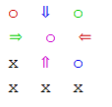
Ejemplos
Max Path | 3
Max Distances | 7
Average Distances | 2
Optimal | 8

Slide 14
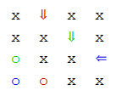
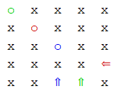
Ejemplos
Max Path | 4
Max Distances | 6
Average Distances | 3
Optimal | 7
Max Path | 7
Max Distances | 7
Average Distances | 4
Optimal | 9

Slide 15

Ejemplos
Max Path | 4
Max Distances | 4
Average Distances | 2
Optimal | 5

Slide 16

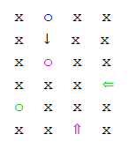
Ejemplos
Max Path | 4
Max Distances | 7
Average Distances | 3
Optimal | 10

Slide 17
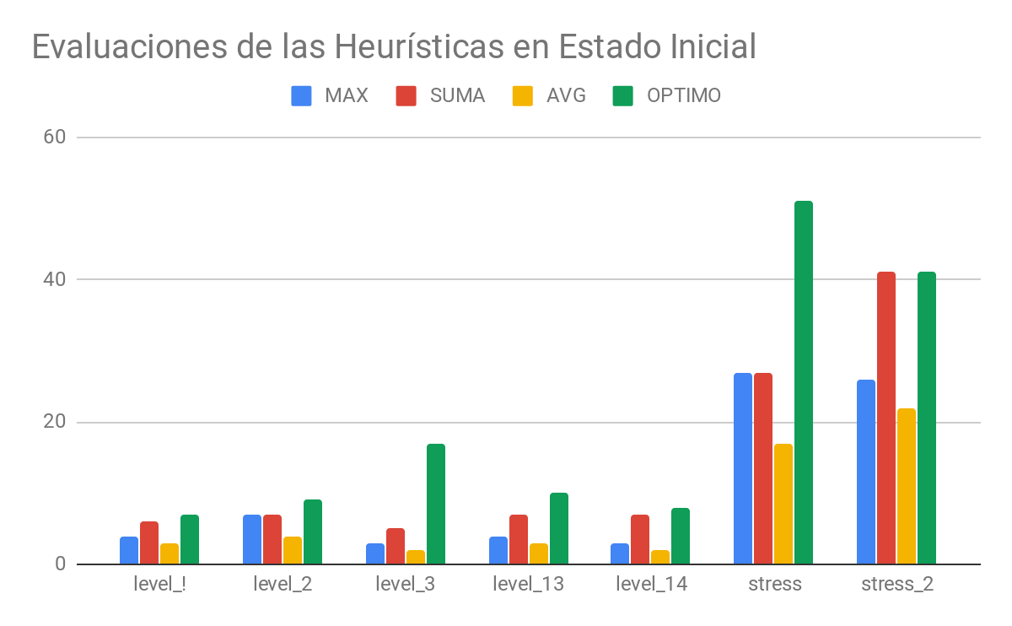
Estadísticas de las Heurísticas

Slide 18
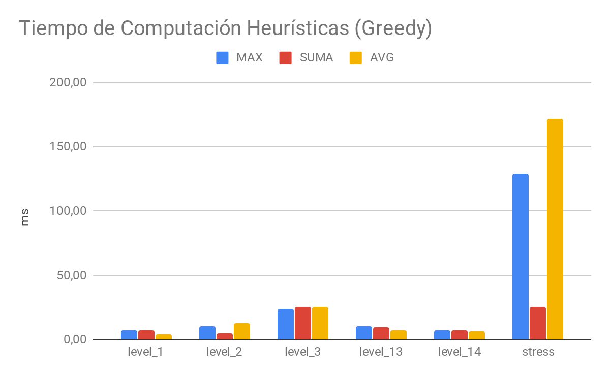
Estadísticas de las Heurísticas

Slide 19
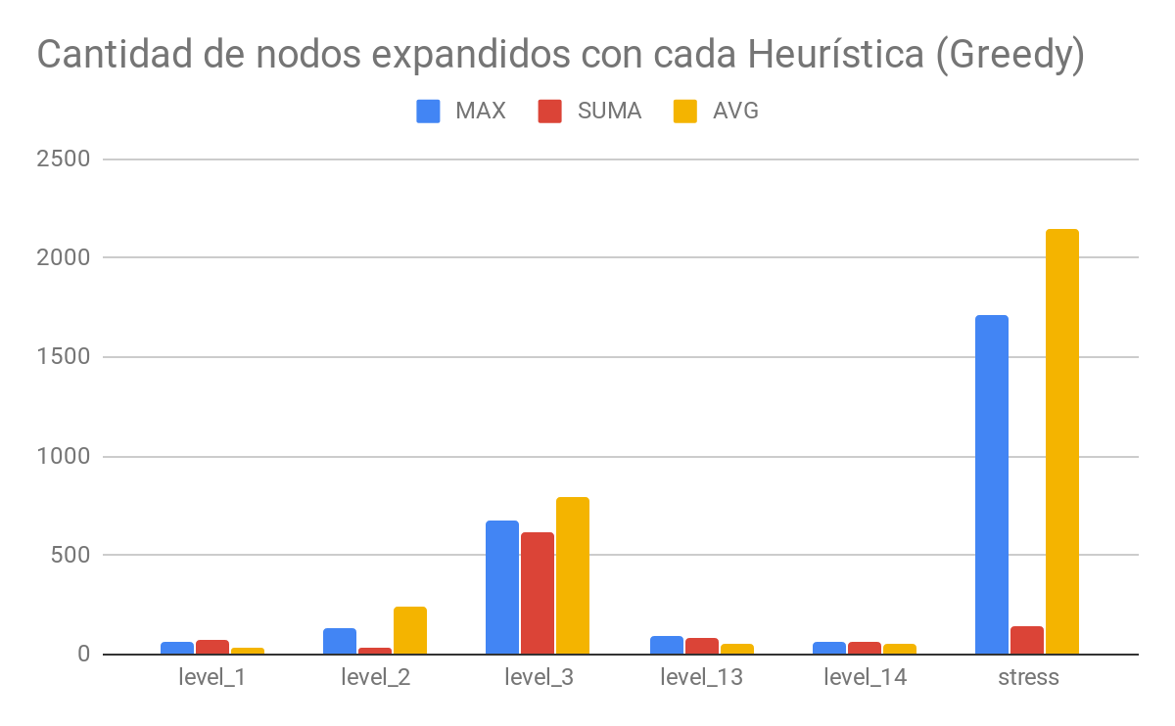
Estadísticas de las Heurísticas

Slide 20
Algoritmos
Greedy
A*

Slide 21
GREEDY
Greedy (AVG) | Success | Solution Depths | Solution Costs | Expanded Nodes | Analyzed Nodes | Frontier Nodes | Times
level_3 | TRUE | 19 | 19 | 735 | 1468 | 146 | 157ms
gameaboutsquares_com_level_14 | TRUE | 8 | 8 | 82 | 139 | 14 | 6ms
dfs_worst_case | TRUE | 5 | 5 | 33 | 34 | 132 | 2ms
stress_problem | TRUE | 51 | 51 | 5791 | 15365 | 343 | 1s:185ms
level_1 | TRUE | 7 | 7 | 52 | 69 | 14 | 620ms
stress_problem_2 | TRUE | 41 | 41 | 72867 | 191231 | 60 | 12s:632ms
level_2 | TRUE | 9 | 9 | 48 | 71 | 36 | 64ms
gameaboutsquares_com_level_13 | TRUE | 10 | 10 | 85 | 116 | 77 | 4ms

Slide 22
A*
A* (AVG) | Success | Solution Depths | Solution Costs | Expanded Nodes | Analyzed Nodes | Frontier Nodes | Times
level_3 | TRUE | 17 | 17 | 650 | 1272 | 243 | 14ms
gameaboutsquares_com_level_14 | TRUE | 8 | 8 | 118 | 173 | 103 | 2ms
dfs_worst_case | TRUE | 5 | 5 | 110 | 182 | 369 | 5ms
stress_problem | TRUE | 51 | 51 | 14476 | 37504 | 1939 | 1s:9ms
level_1 | TRUE | 7 | 7 | 62 | 91 | 42 | 17ms
stress_problem_2 | TRUE | 41 | 41 | 81661 | 208169 | 10170 | 12s:258ms
level_2 | TRUE | 9 | 9 | 271 | 403 | 321 | 10ms
gameaboutsquares_com_level_13 | TRUE | 10 | 10 | 236 | 375 | 221 | 5ms

Slide 23
Performance
Tabla Temporal:
Times | BFS | DFS | IDDFS | Greedy (AVG) | A* (AVG)
level_3 | 24ms | 8ms | 40ms | 157ms | 14ms
gameaboutsquares_com_level_14 | 3ms | 6ms | 3ms | 6ms | 2ms
dfs_worst_case | 10ms | 22m:24s:370ms | 10ms | 2ms | 5ms
stress_problem | 1s:285ms | 265ms | 9s:768ms | 1s:185ms | 1s:9ms
level_1 | 4ms | 477ms | 8ms | 620ms | 17ms
stress_problem_2 | 14s:787ms | 13s:931ms | 1m:22s:497ms | 12s:632ms | 12s:258ms
level_2 | 24ms | 78ms | 30ms | 64ms | 10ms
gameaboutsquares_com_level_13 | 11ms | 20ms | 9ms | 4ms | 5ms

Slide 24
Conclusiones

Slide 25
Conclusiones de la Performance
Algoritmos no informados:
DFS:
+ Esquemas donde la solución es profunda.
+ Esquemas donde el grafo de estados presenta relativamente pocas ramificaciones
- Es notablemente débil esquemas opuestos
IDDFS:
+ Esquemas donde la solución no es profunda.
- Es notablemente débil en los opuestos.
BFS:
+ Es efectivo en todos los esquemas probados.
- Expande y analiza más nodos de que los algoritmos informados.
Algoritmos informados:
Desempeño es relativamente similar
A*:
+ Alcanza soluciones de menor costo.
+ Expande y analiza menos nodos.

Slide 26
Conclusiones Generales
Si bien se observaron casos donde los algoritmos no informados alcanzaron la solución de determinados niveles de forma más veloz que los informados, también se observaron marcadas debilidades de ellos.
Observando los resultados generales, en el conjunto de configuraciones de nivel probadas, el equipo decidió que utilizaría el algoritmo A* para solucionar problemas de Simple Squares ya que alcanza las soluciones de manera más rápida y con costo menor.

Slide 27
¿Preguntas?

